Slide 1
オブジェクトを配置する
メディアデザイン演習

Slide 2
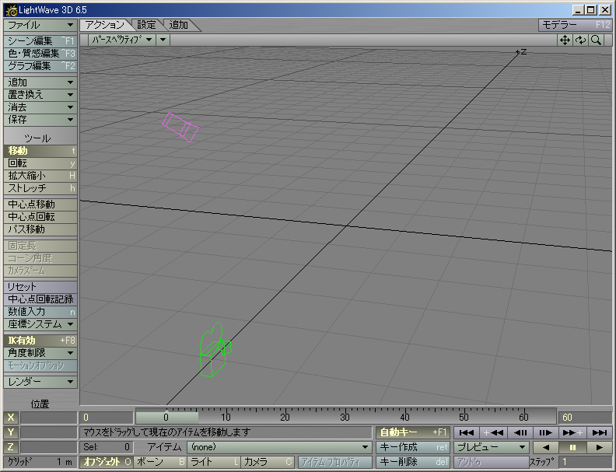
layoutの起動画面

Slide 3
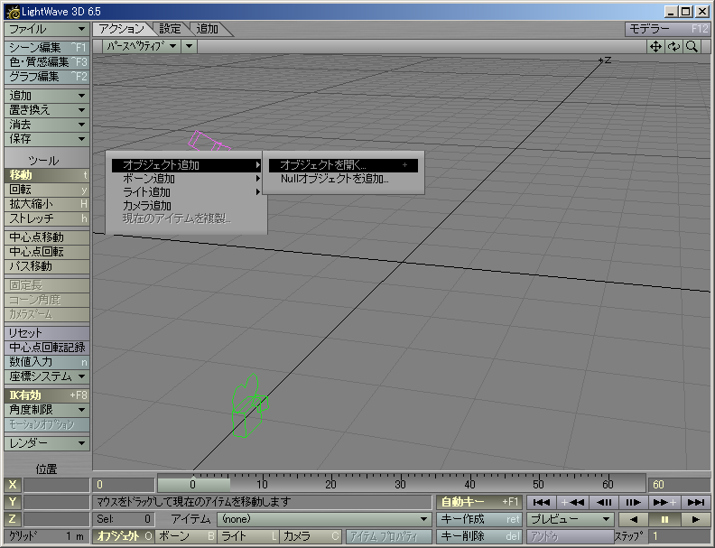
（１）「アクション」タブを選択
（２）「追加」をクリックして「オブジェクト追加」→「オブジェクトを開く」
（「＋」キーでもOK）

Slide 4
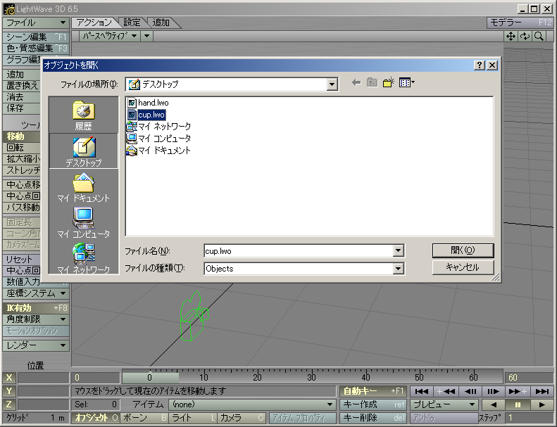
（２）オブジェクトファイルを選択
（１）前回ファイルを保存した場所を探して

Slide 5
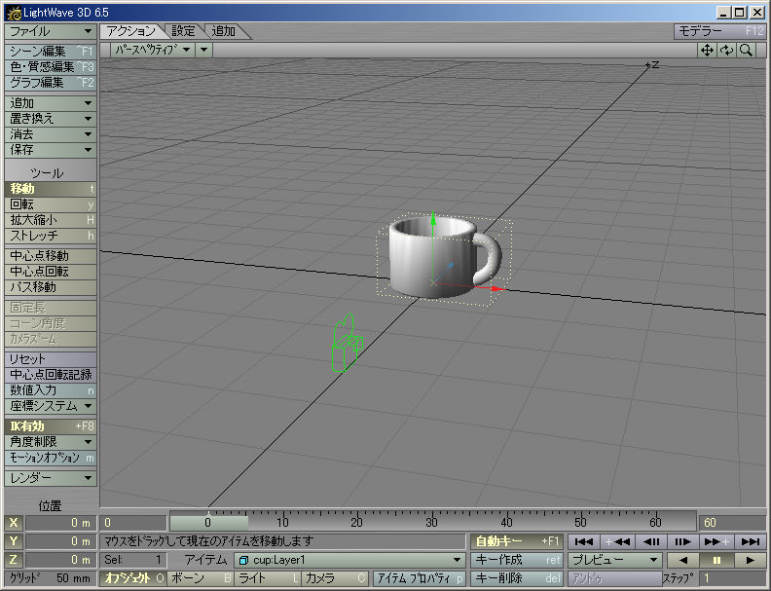
オブジェクトがシーンに読み込まれる

Slide 6
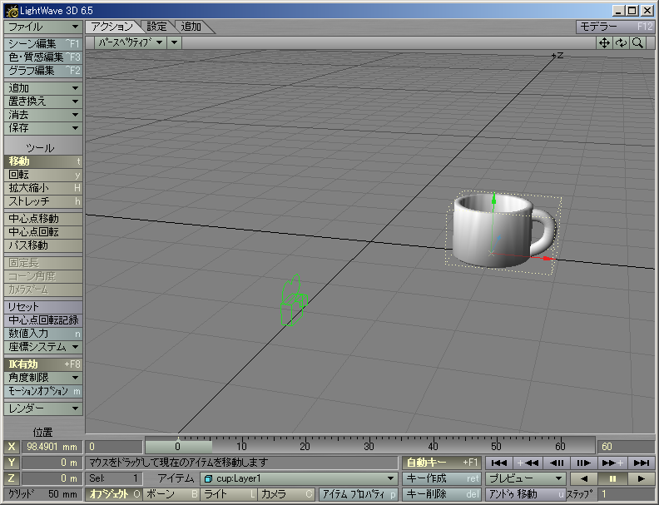
（１）「移動」を選ぶか t をタイプして
（２）矢印をドラッグすれば，その方向に移動

Slide 7
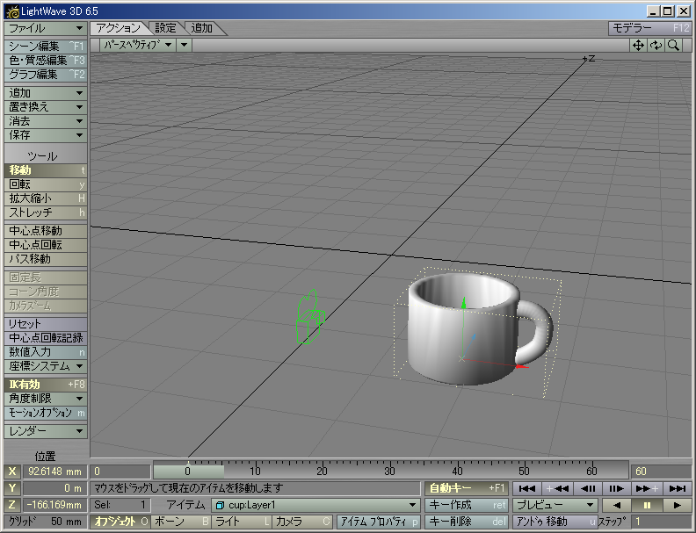
目的のオブジェクトか，オブジェクトが何も無いところをマウスの左ボタンでドラッグすれば，
●マウスの横移動＝X方向に移動
●マウスの前後移動＝Z方向に移動

Slide 8
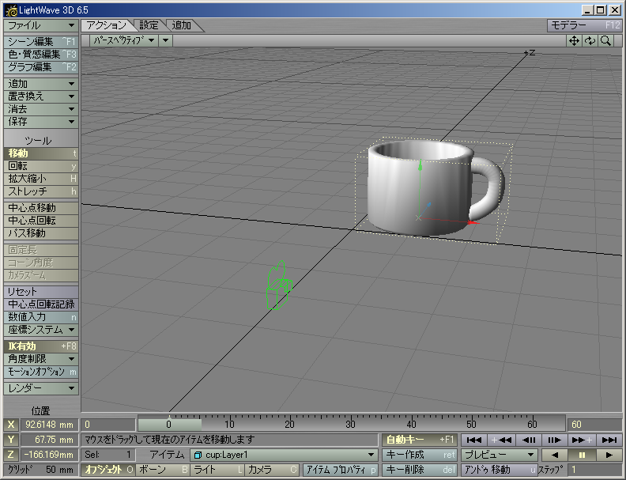
目的のオブジェクトか，オブジェクトが何も無いところをマウスの右ボタンで上下にドラッグすればY方向に移動

Slide 9

ここに直接数値を設定することもできる

Slide 10
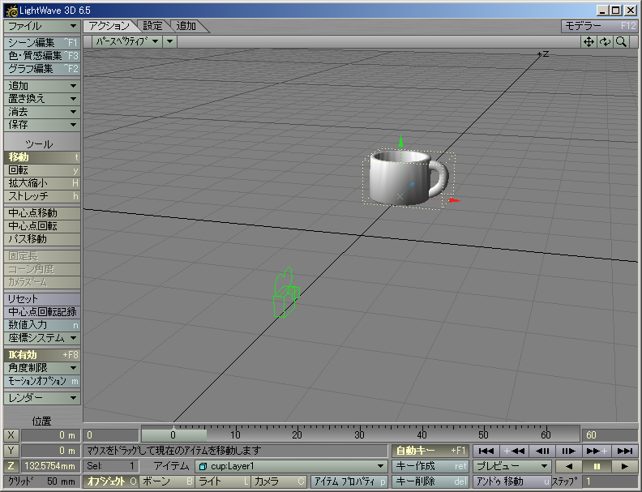
選択した方向にしか移動できないようにできる

Slide 11
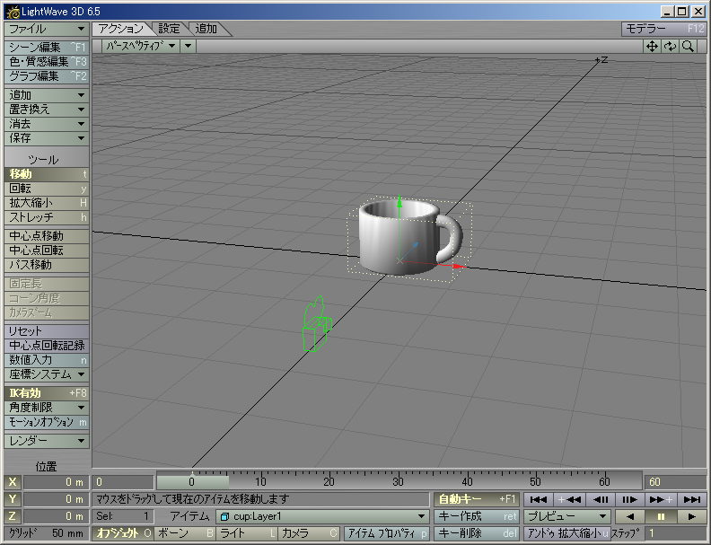
（２）リセットすれば，最初の状態に戻る
（１）ここを全部選択しておく

Slide 12

（１）「回転」を選ぶか y をタイプして
（２）円をドラッグすれば，その方向に回転

Slide 13
Pitch
（うなづく）
Heading
（横に振る）
Bank
（かしげる）

Slide 14
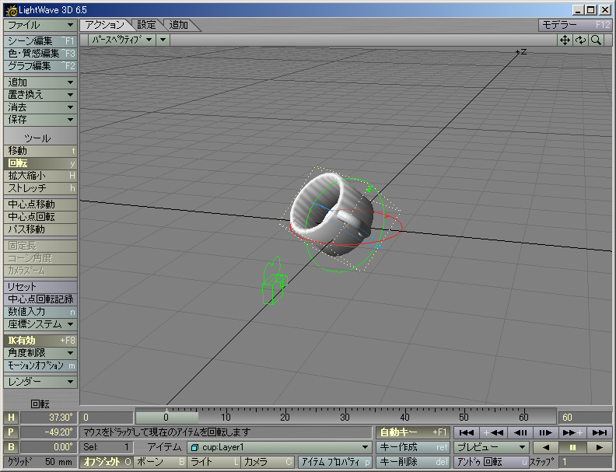
目的のオブジェクトか，オブジェクトが何も無いところをマウスの左ボタンでドラッグすれば，
●マウスの横移動＝H方向に回転
●マウスの前後移動＝P方向に回転
注意：ピッチを90°に設定すると「ジンバルロック」という現象が起きて，回転をうまく制御できなくなることがある

Slide 15
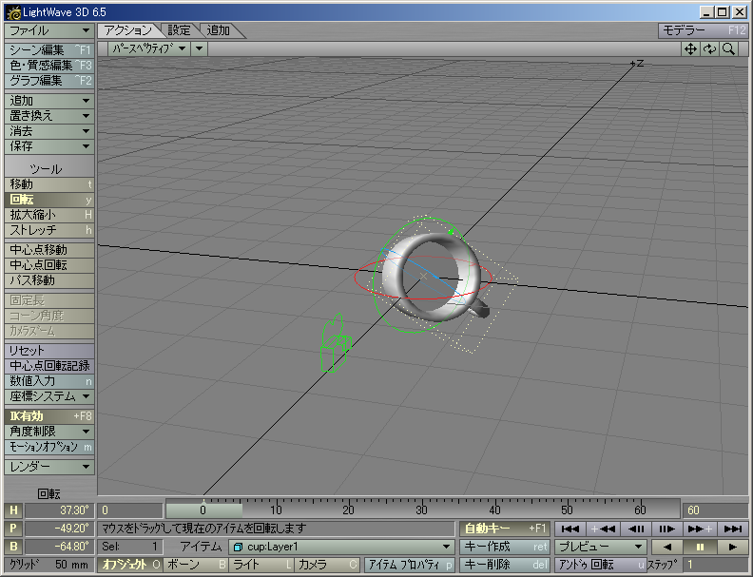
目的のオブジェクトか，オブジェクトが何も無いところをマウスの右ボタンで左右にドラッグすればB方向に回転

Slide 16

リセットして，最初の状態に戻す

Slide 17
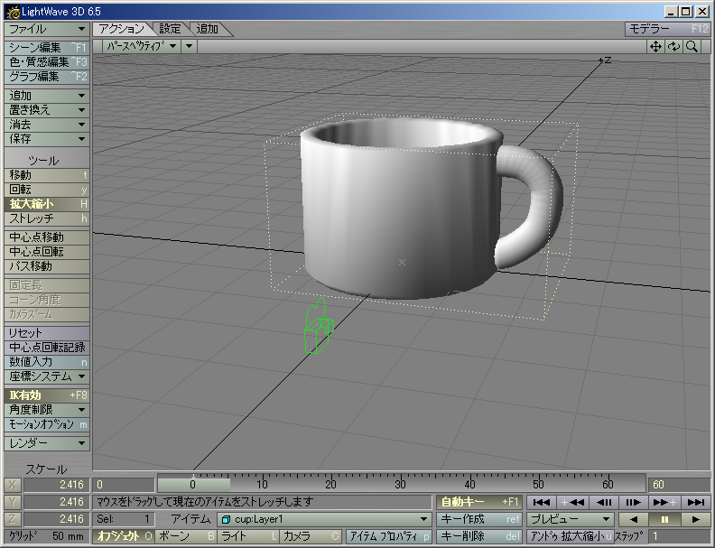
（１）「拡大縮小」を選ぶか H をタイプして
（２）目的のオブジェクトか，オブジェクトが何も無いところをマウスの右ボタンで左右にドラッグすれば拡大縮小

Slide 18
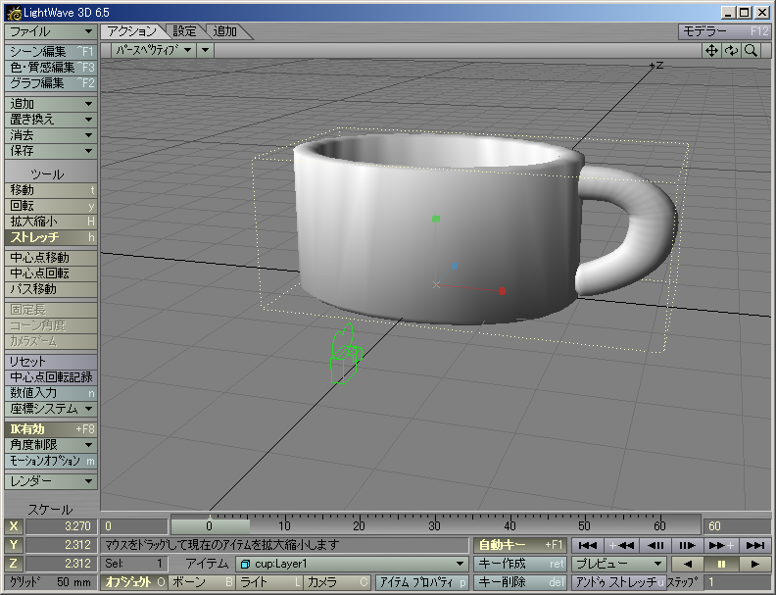
（１）「ストレッチ」を選ぶか h をタイプして
（２）矢印をドラッグすれば，その方向に伸縮

Slide 19
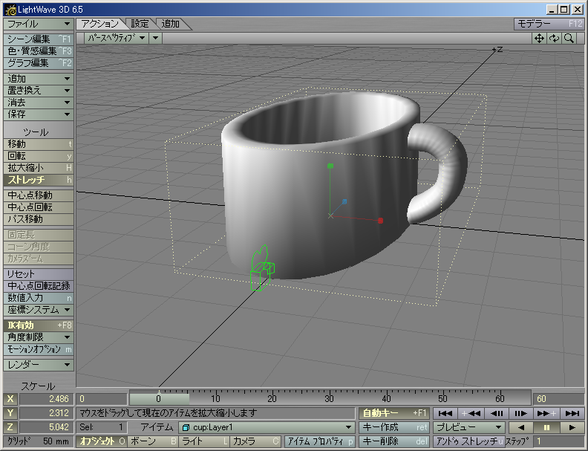
目的のオブジェクトか，オブジェクトが何も無いところをマウスの左ボタンでドラッグすれば，
●マウスの横移動＝X方向に伸縮
●マウスの前後移動＝Z方向に伸縮

Slide 20
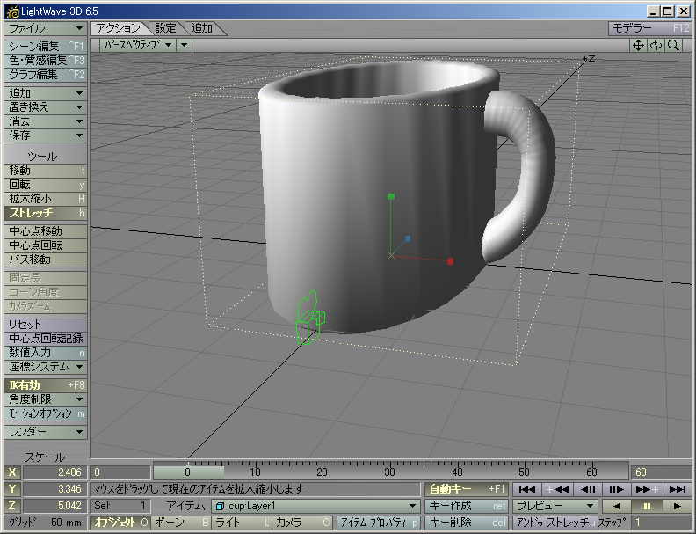
目的のオブジェクトか，オブジェクトが何も無いところをマウスの右ボタンで上下にドラッグすればY方向に伸縮

Slide 21
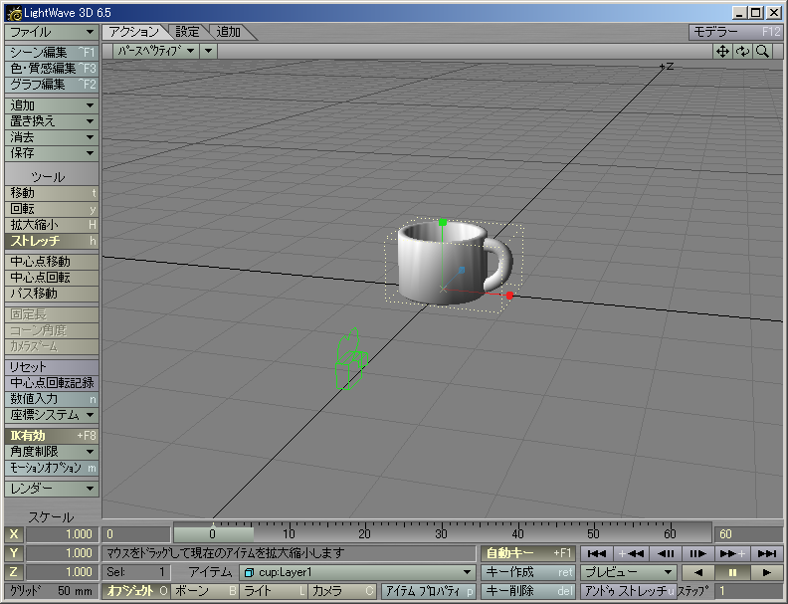
リセットして，最初の状態に戻す

Slide 22

（１）「中心点移動」を選べば
（２）オブジェクトの中心点を移動できる

Slide 23
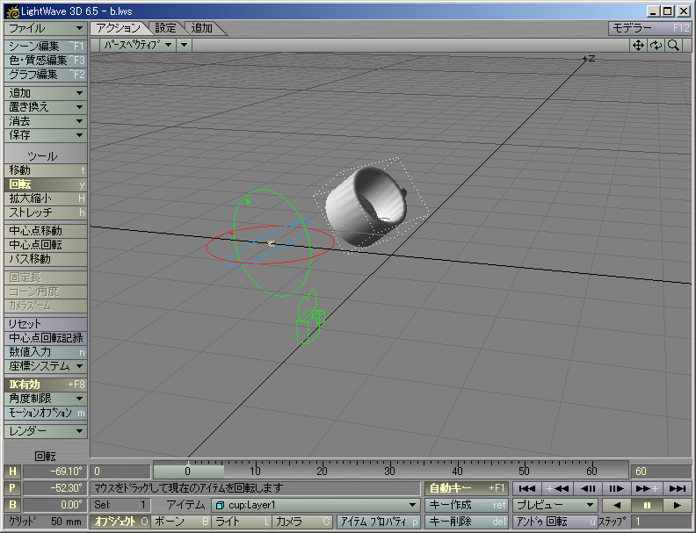
（１）「回転」を選ぶか y をタイプしてオブジェクトを回転すれば
（２）中心点を中心に回転する

Slide 24

リセットして，最初の状態に戻す

Slide 25
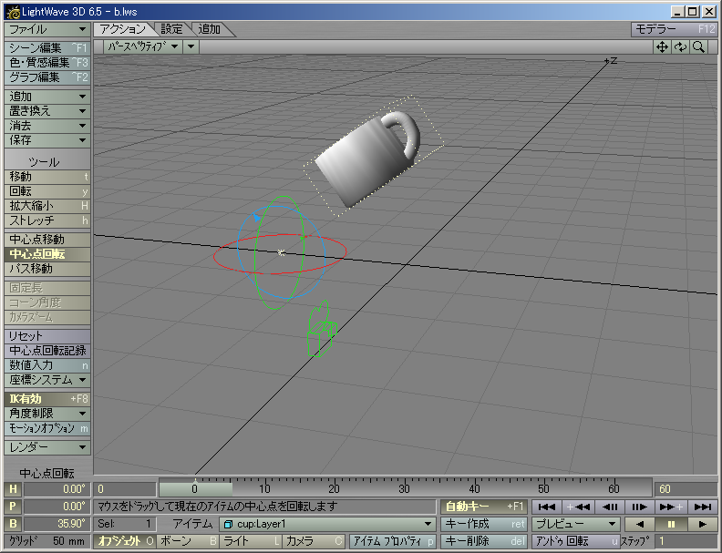
（２）オブジェクトの中心点を回転できる
（１）「中心点回転」を選べば

Slide 26
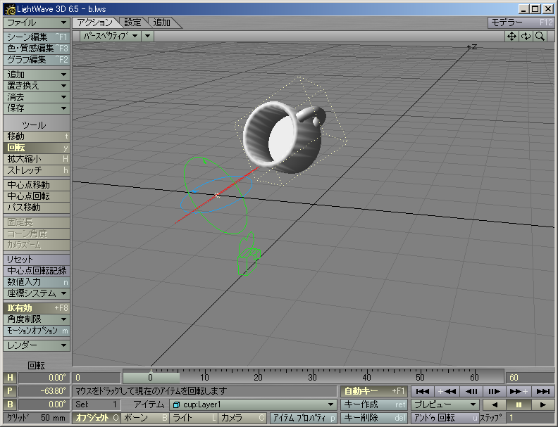
これはオブジェクトを回転する際の起点になる

Slide 27

全部リセットしておく

Slide 28
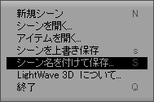
（１）「ファイル」をクリックして
（２）ポップアップメニューから「シーン名を付けて保存」を選択

Slide 29
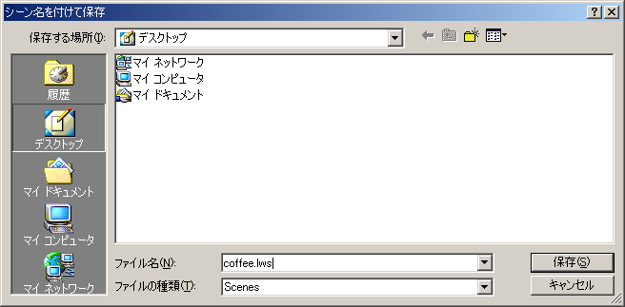
（１）保存先を選んで
（２）ファイル名を指定する．拡張子は .lws

Slide 30
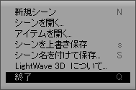
（１）もう一度「ファイル」をクリックして
（２）ポップアップメニューから「終了」を選択

